Slide 1
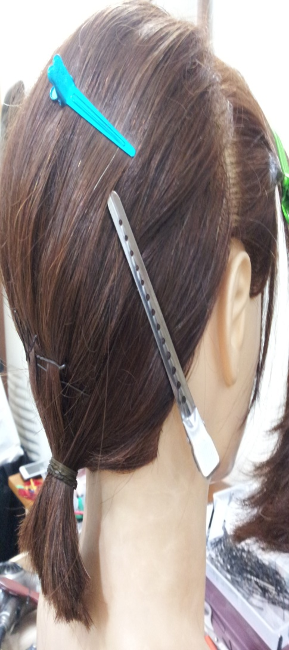
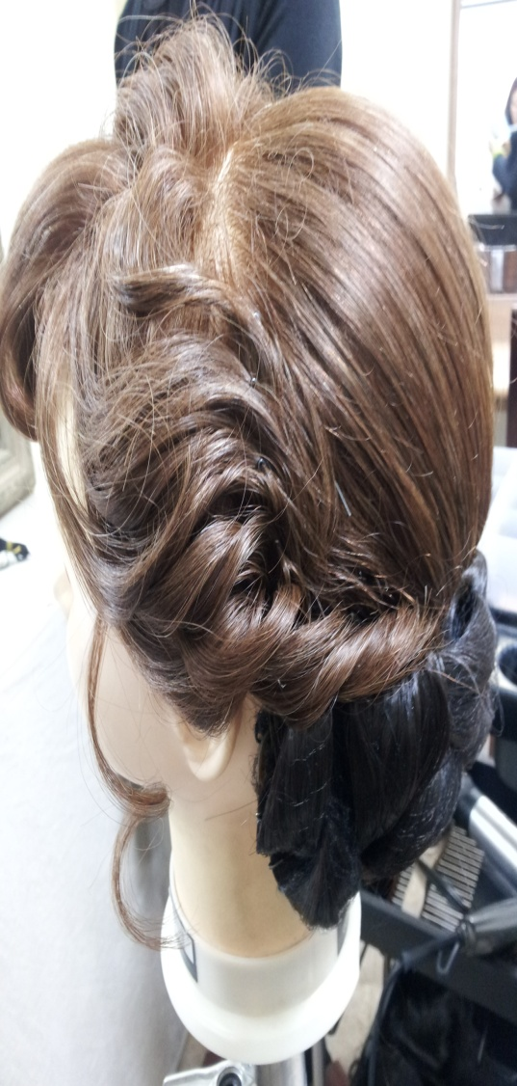
D-CLASS 4.혼주 업 스타일
(8월20일)
단발머리에 씽과 S달비를
이용한 혼주 업 스타일
준비물-뒷머리가 묶이는
정도 단발머리.
업 도구 일체.씽.
라운드 볼륨매직기, s달비

Slide 2
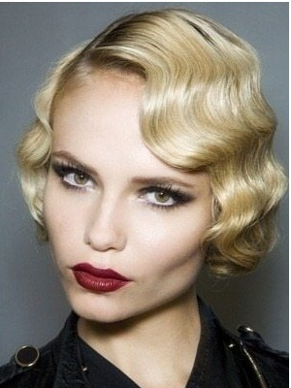
S-CLASS 4.물결 웨이브 업스타일
(8월26일)
물결의 흐름을 이용하여 우아하고 단아한 물결 업스타일 완성
준비물-층없는 어깨기장 가발, 라운드 볼륨 매직기, 업 스타일 도구 일체

